Slide 1
수강신청 방법 안내

Slide 2
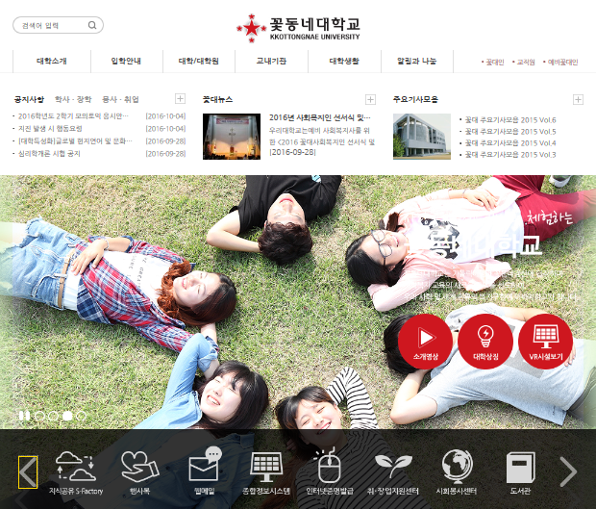
- 종합정보시스템은 인터넷 주소창에
[https://werp.kkot.ac.kr]을 입력하시면 됩니다.
* 홈페이지가 열리지 않을 경우 인터넷 주소창에 직접 입력하시기 바랍니다.

Slide 3
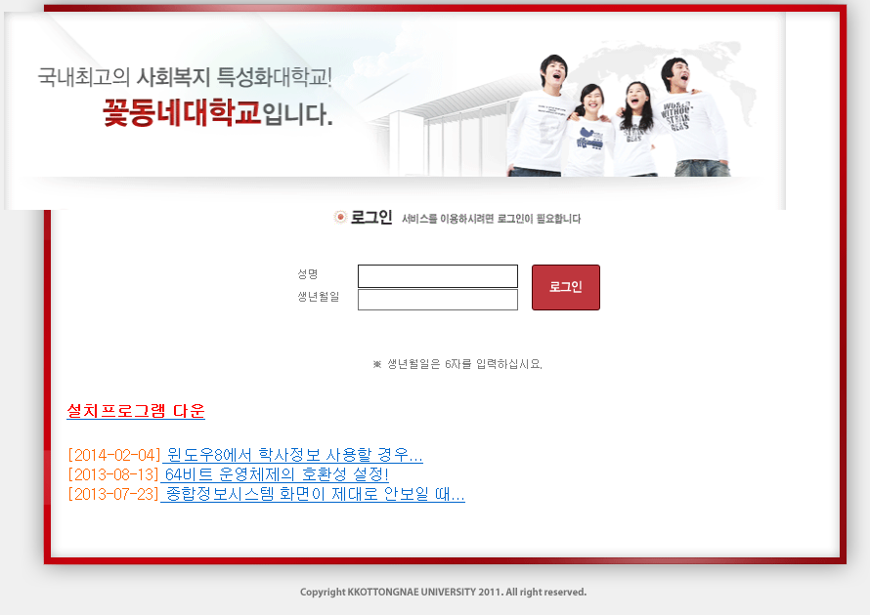
-종합정보시스템을 통하여 수강신청이 이루어집니다.
-종합정보시스템은 학번(아이디)과 생년월일 6자리(비밀번호)로
로그인이 가능합니다.
-위 화면은 입학안내 합격자 조회란입니다.

Slide 4
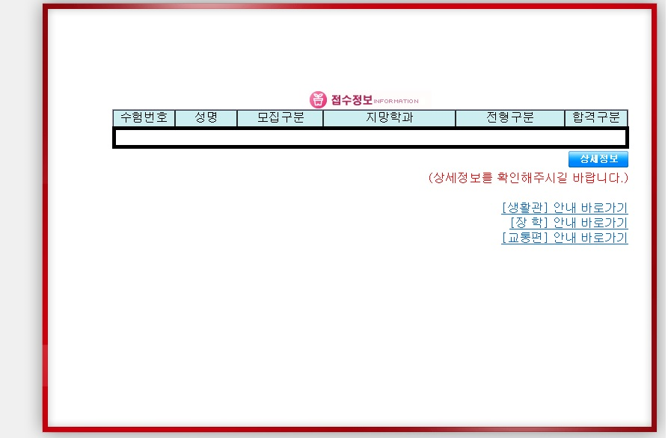
-위 화면에서 [상세정보]를 클릭

Slide 5
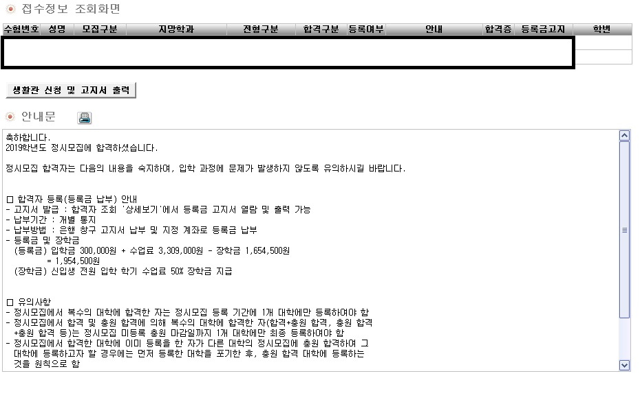
- 위 화면에서 학번이 표시됩니다.
- 일요일(2.26) 13:00 이후 확인 가능합니다

Slide 6
- 종합정보시스템은 인터넷 주소창에
[https://werp.kkot.ac.kr]을 입력하시면 됩니다.
* 홈페이지가 열리지 않을 경우 인터넷 주소창에 직접 입력하시기 바랍니다.

Slide 7
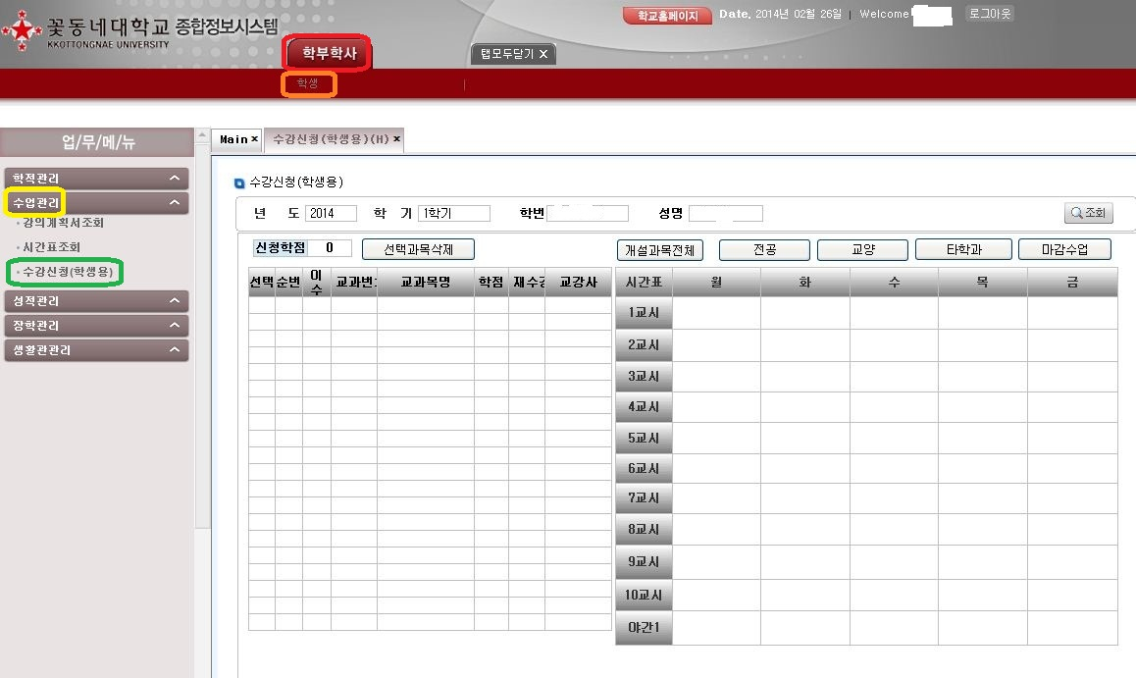
-위 화면은 로그인 후 아래 순서대로 클릭을 하였을 때 보이는
수강신청 화면입니다.
-로그인 후 첫 화면은 메뉴가 하나도 안보이고 [학부학사]버튼만 보입니다.
-위에서 아래로 [학부학사]-[학생]-[수업관리]-[수강신청(학생용)]의 순서대로 클릭하면 수강신청 화면이 나옵니다.
.

Slide 8
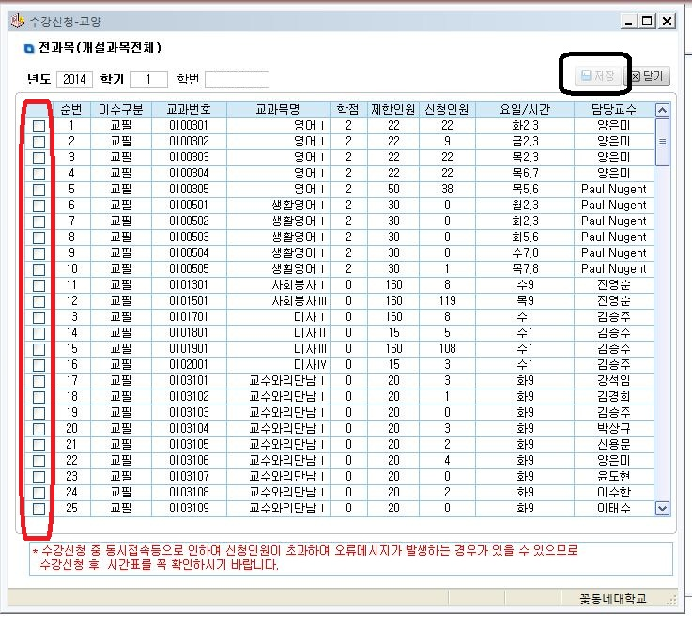
화면에서 [개설과목전체]버튼을 클릭하면 옆 화면이 생성됩니다.
- 수강할 과목을 정하여 빨간표시가
되어있는 네모칸을 클릭하여 체크한 후 검은 표시가 되어있는 [저장]버튼을 클릭하면 됩니다.
* 수강신청이 제대로 된 경우 위 화면에 선택한 과목이 표시됩니다.

